Slide 1
WWW-
asiakasohjelma
Web Server (esim. Apache Tomcat)
1. Sivupyyntö
HttpServletRequest
2.
Web-sovellus
4. Vastaus
HttpServletResponse
3.

Slide 2
Web-sovellus
Viestin-
välittäjä
(Dispatcher)
Sovellus-
ohjelma
Väliohjelmat
Loki
Tunnistau-
tuminen
1. Pyyntö
2.
3.
Evästeet
Väli-
muisti

Slide 3
Käyttäjä
(WWW-selain)
Tunnistautumispalvelu
Web-palvelu
1. Pyydetään suojatun palvelun etusivu
2. Pyydetään tunnistautumista
3. Haetaan valtuutusavain web-palveluun
4. Kirjautumissivu
5. Valtuutustiedot
6. Palautetaan valtuutusavain
7. Lähetetään valtuutusavain
8. Varmennetaan valtuutusavain
9. Palautetaan pääsyvaltuutus
10. Haetaan käyttäjän tiedot pääsyvaltuutuksella
11. Palautetaan käyttäjän tiedot
12. Näytetään etusivu

Slide 4
Käyttäjä
(WWW-selain)
Web-palvelu
Käyttäjähallinta
(LDAP)
Tunnistautumispalvelu

Slide 5
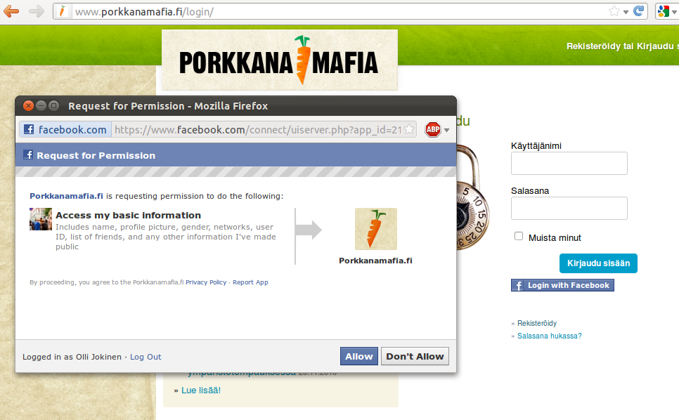
1.
2.

Slide 6
Web-palvelu#1
(sähköposti)
Web-palvelu#2
(tuntikirjaus-
järjestelmä)
Tunnistautumis-
palvelu
Käyttäjähallinta
(LDAP, AD
tms.)
Web-palvelu#3
(chat-palvelu)

